Slide 1
神经网络与深度学习
邱锡鹏
复旦大学
8/5/21
https://nndl.github.io/

Slide 2
大纲
概述
机器学习概述
线性模型
基础网络模型
前馈神经网络
卷积神经网络
循环神经网络
网络优化与正则化
记忆与注意力机制
无监督学习
进阶模型
概率图模型
玻尔兹曼机
深度信念网络
深度生成模型
深度强化学习

Slide 3
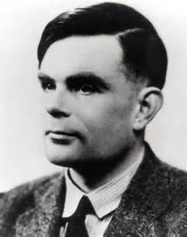
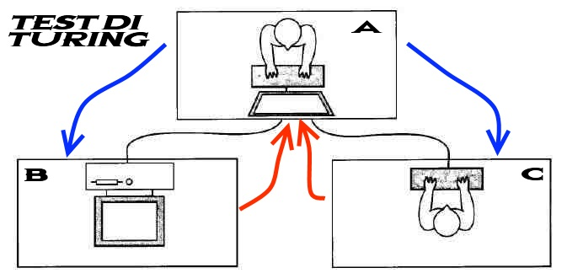
从人工智能开始
让机器具有人类的智能
机器感知（计算机视觉、语音信息处理）
学习（模式识别、机器学习、强化学习）
语言（自然语言处理）
记忆（知识表示）
决策（规划、数据挖掘）
Alan Turing
Notes:
1950年 \textbf{图灵测试}：“一个人在不接触对方的情况下，通过一种特殊的方式，和对方进行一系列的问答。如果在相当长时间内，他无法根据这些问题判断对方是人还是计算机，那么就可以认为这个计算机是智能的”。
图灵测试是促使人工智能从哲学探讨到科学研究的一个重要因素，引导了人工智能的很多研究方向。因为要使得计算机能通过图灵测试，计算机必须具备理解语言、学习、记忆、推理、决策等能力。
1956年的达特茅斯（Dartmouth）会议。在这次会议上，“人工智能”被提出并作为本研究领域的名称。同时，人工智能研究的使命也得以确定。John McCarthy提出了人工智能的定义：人工智能就是要让机器的行为看起来就象是人所表现出的智能行为一样。

Slide 4
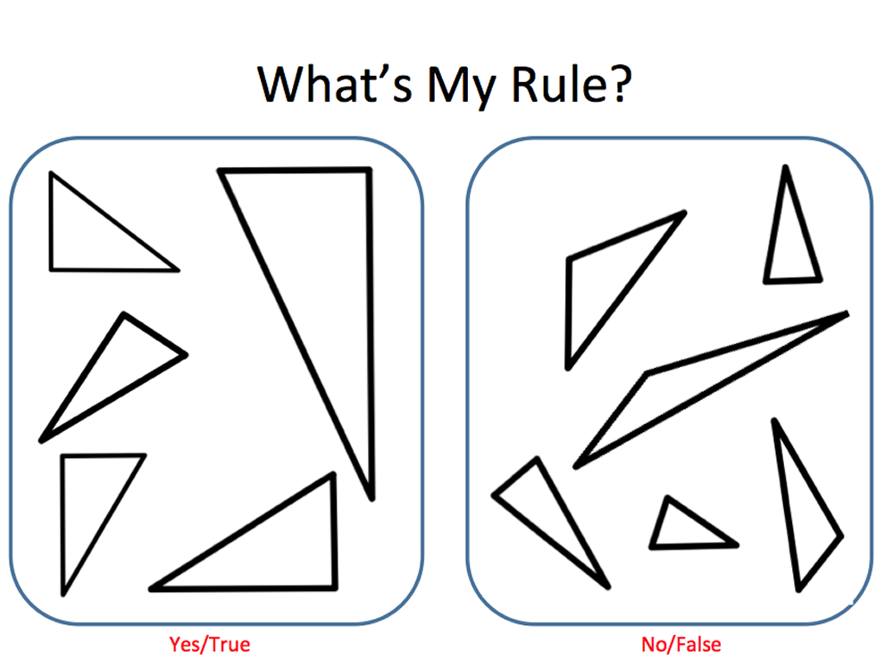
如何开发一个人工智能系统？
人工规则

Slide 5

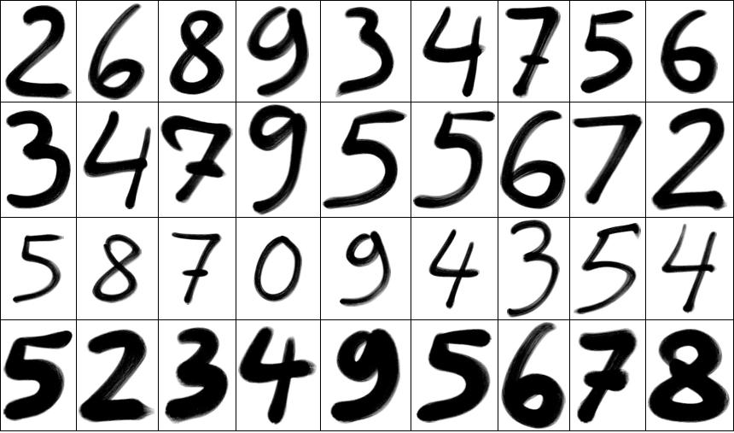
What’s the Rule?
机器学习

Slide 6
如何开发一个人工智能系统？
知识
知道
怎么做
不知道
怎么做
专家系统
机器学习
…
图像识别
文本分类
语音识别
不容易做
容易做
强化学习
围棋
规则
Notes:
车牌识别？

Slide 7
A Big Picture

Slide 8
机器学习概述

Slide 9
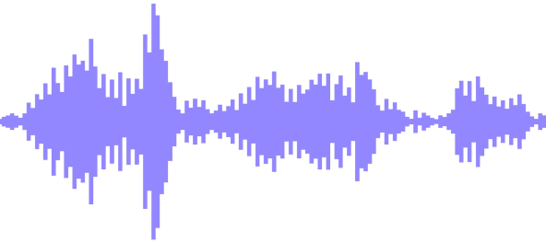
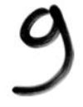
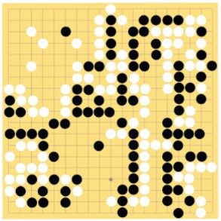
机器学习 ≈ 构建一个映射函数
语音识别
图像识别
围棋
机器翻译
“你好”
“9”
“6-5”
(落子位置)
“你好！”
“Hello!”

Slide 10
机器学习概览
独立同分布 p(x,y)

Slide 11
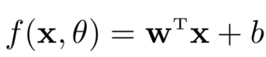
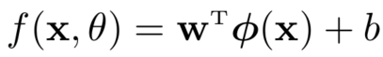
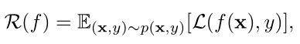
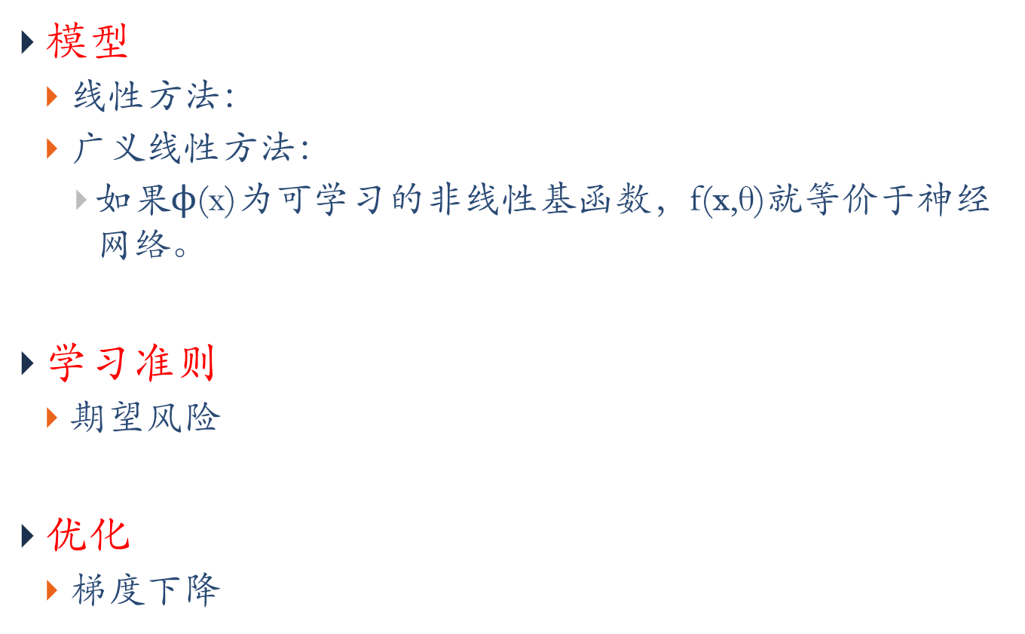
机器学习的三要素
模型
线性方法：
广义线性方法：
如果$\text{ϕ}\text{(}\text{x}\text{)}$为可学习的非线性基函数，$\text{f}\text{(}\text{x}\text{,}\text{θ}\text{)}$就等价于神经网络。
学习准则
期望风险
优化
梯度下降
Notes:
经验风险
$$R(θ)=\frac{1}{N}\sum_{i=1}^{N}{L(y^{\left(i\right)}, f\left(x^{\left(i\right)}\right))}$$
结构风险：
$R\left(θ\right)+λ\left\|θ\right\|$²

Slide 12
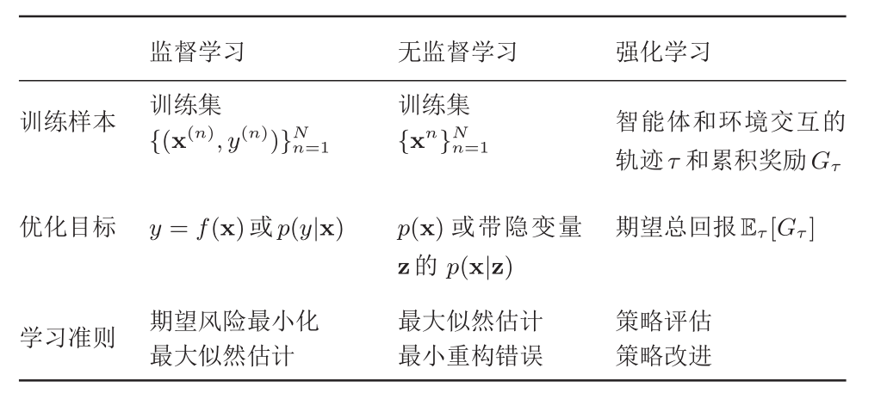
常见的机器学习类型

Slide 13
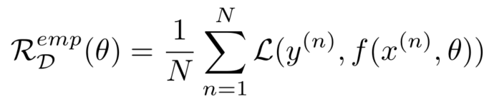
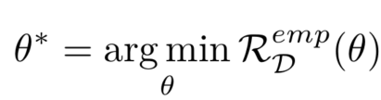
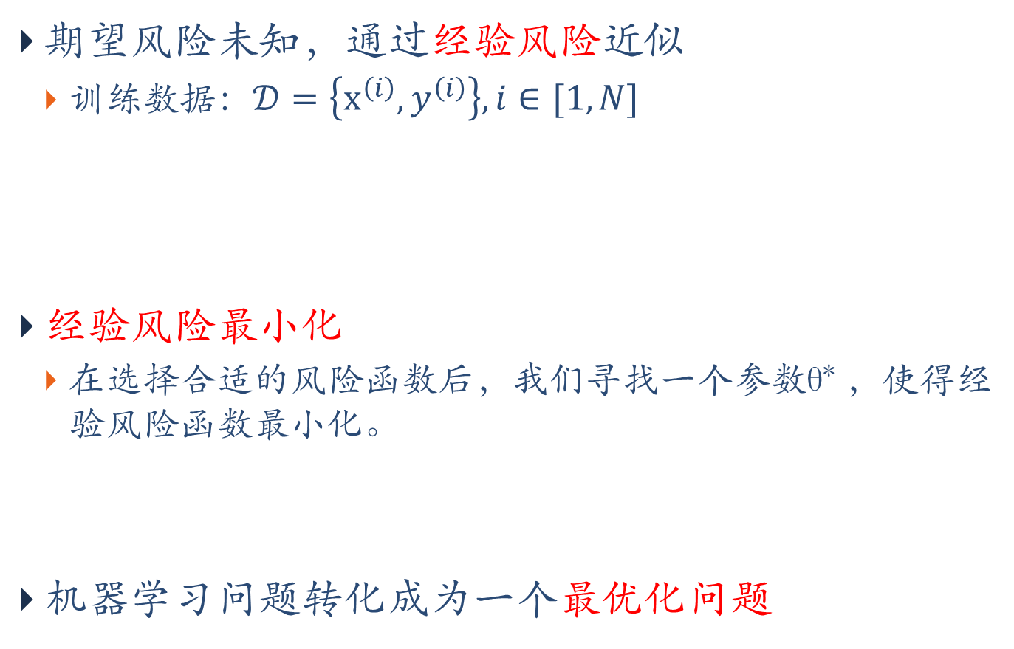
参数学习
期望风险未知，通过经验风险近似
训练数据：$𝒟=\left\{x^{\left(i\right)},y^{\left(i\right)}\right\}, i∈[1,N]$
经验风险最小化
在选择合适的风险函数后，我们寻找一个参数θ∗ ，使得经验风险函数最小化。
机器学习问题转化成为一个最优化问题

Slide 14
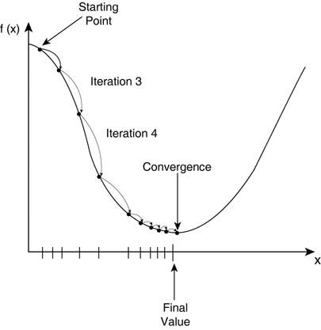
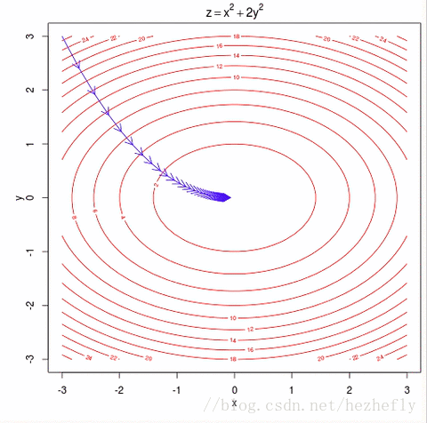
优化：梯度下降法

Slide 15
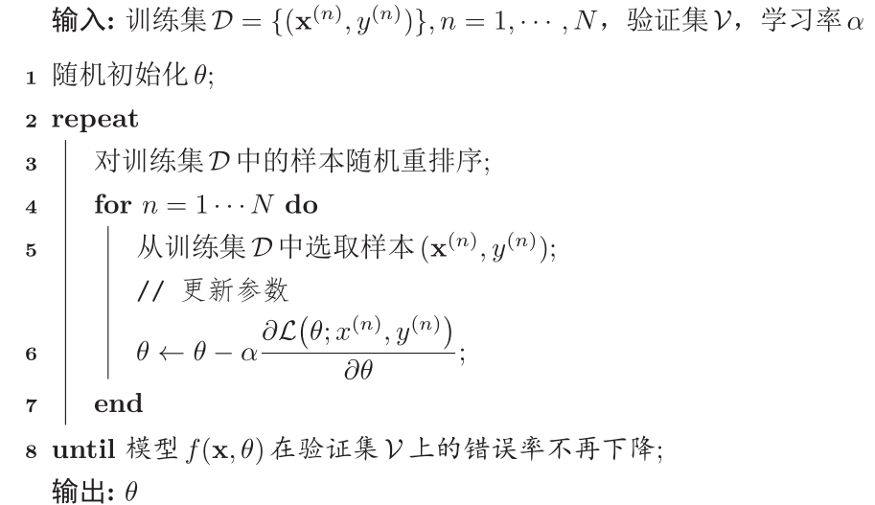
随机梯度下降法

Slide 16
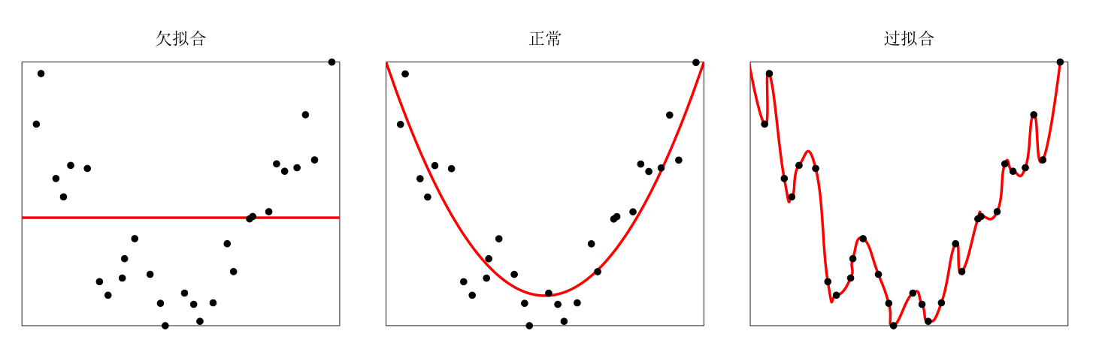
机器学习 = 优化？
NO！
机器学习 = 优化？
过拟合：经验风险最小化原则很容易导致模型在训练集上错误率很低，但是在未知数据上错误率很高。

Slide 17
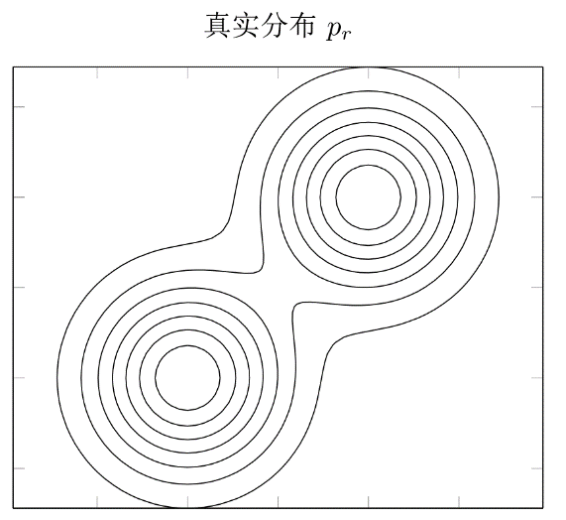
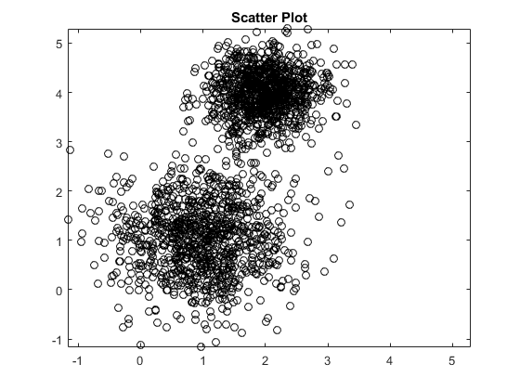
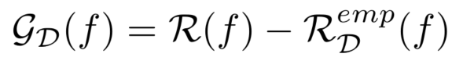

泛化错误
期望风险
经验风险
$$≠$$
泛化错误
Notes:
泛化错误可以衡量一个机器学习模型是否可以很好地泛化到未知数据。机器学习的目标是减少泛化错误。%泛化错误一般表现为一个模型在训练集和测试集上错误率的。

Slide 18
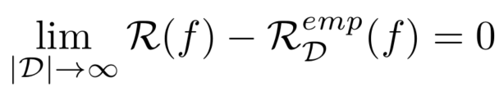
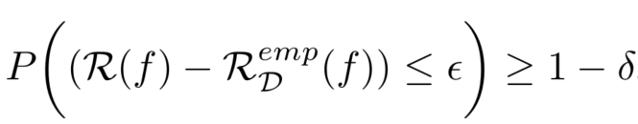
PAC学习 Probably Approximately Correct
根据大数定律，当训练集大小|D|趋向无穷大时，泛化错误趋向于0，即经验风险趋近于期望风险。
PAC学习
近似正确，0 < ϵ <0.5
可能，0 < δ <0.5

Slide 19
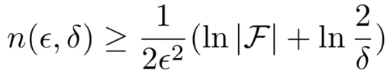
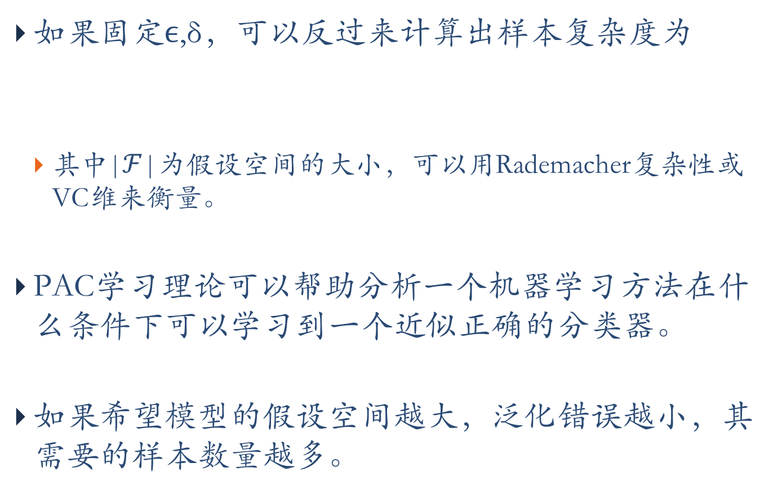
样本复杂度
如果固定ϵ,δ，可以反过来计算出样本复杂度为
其中|$ℱ$|为假设空间的大小，可以用Rademacher复杂性或VC维来衡量。
PAC学习理论可以帮助分析一个机器学习方法在什么条件下可以学习到一个近似正确的分类器。
如果希望模型的假设空间越大，泛化错误越小，其需要的样本数量越多。

Slide 20

如何减少泛化错误？
优化
正则化
经验风险最小
降低模型复杂度
Notes:
L1/L2正则化
Dropout

Slide 21
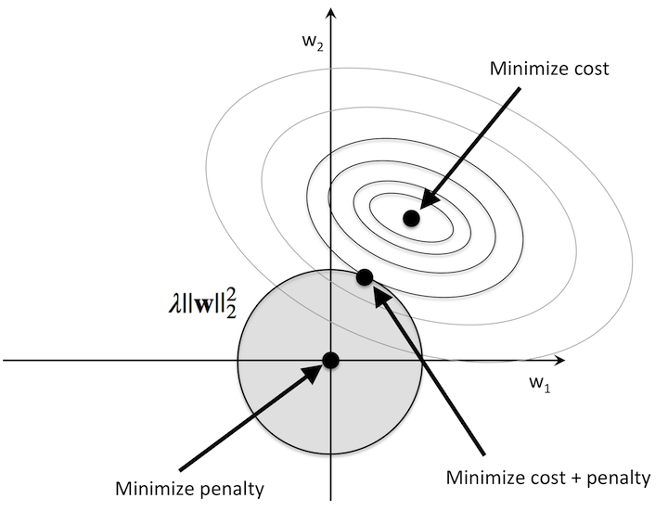
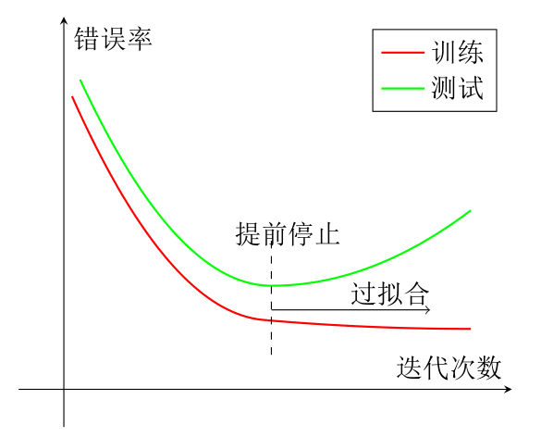
正则化（regularization）
所有损害优化的方法都是正则化。
增加优化约束
干扰优化过程
L1/L2约束、数据增强
权重衰减、随机梯度下降、提前停止

Slide 22
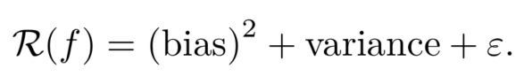
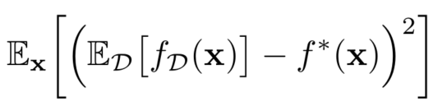
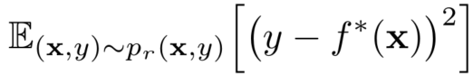
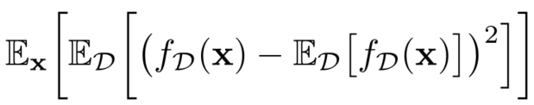
如何选择一个合适的模型？
模型选择
拟合能力强的模型一般复杂度会比较高，容易过拟合。
如果限制模型复杂度，降低拟合能力，可能会欠拟合。
偏差与方差分解
期望错误可以分解为

Slide 23
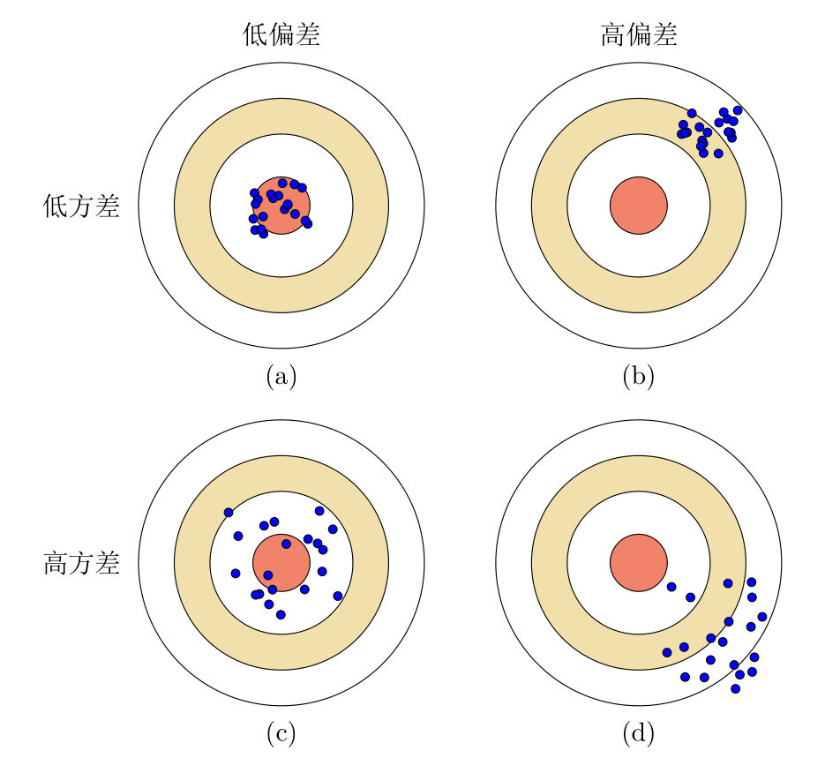
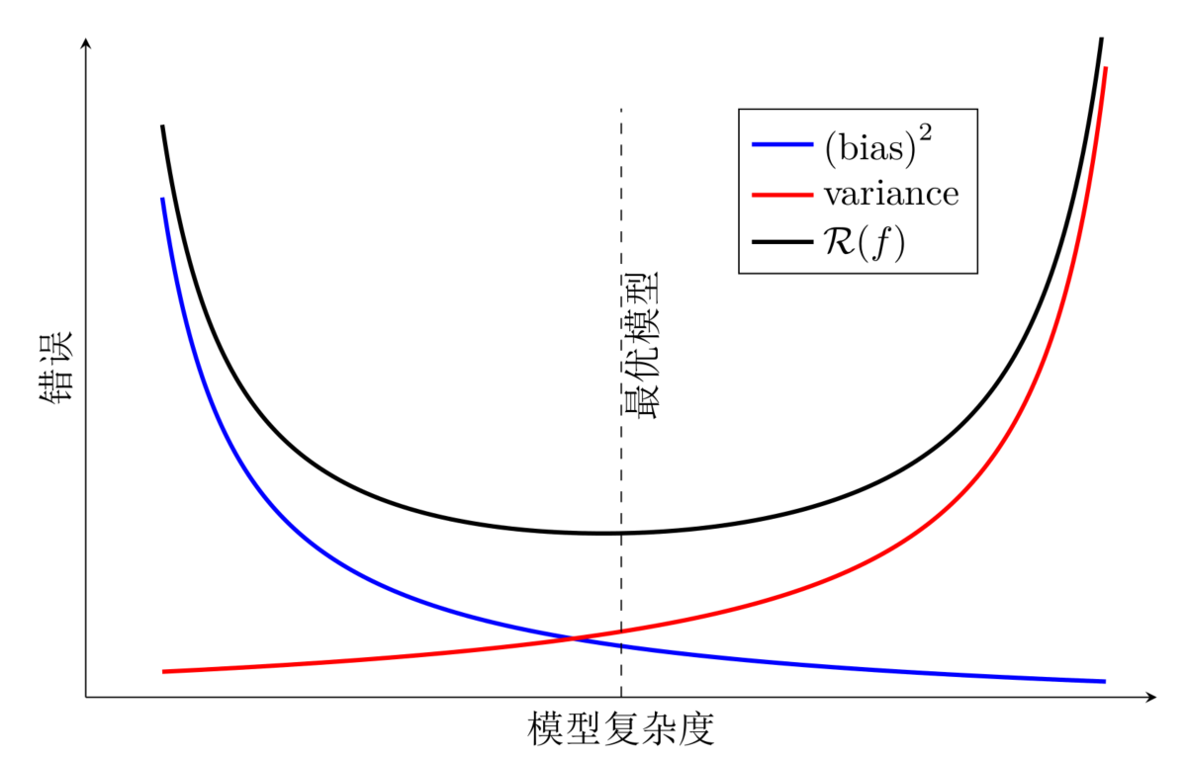
模型选择：偏差与方差
Notes:
如果在验证集上的错误率不再下降，就停止迭代。

Slide 24
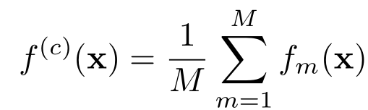
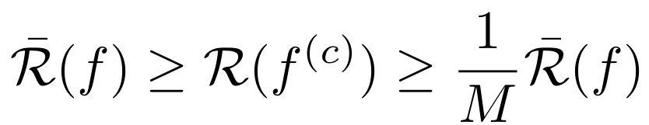
集成模型：有效的降低方差的方法
集成模型
通过多个高方差模型的平均来降低方差。
集成模型的期望错误大于等于所有模型的平均期望错误的1/M，小于等于所有模型的平均期望错误。

Slide 25
线性模型

Slide 26
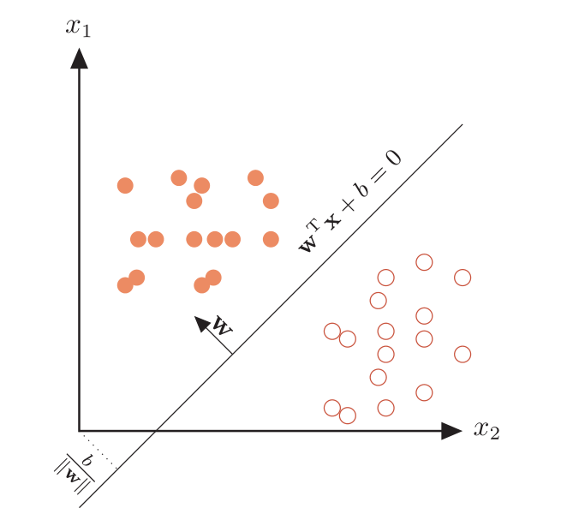
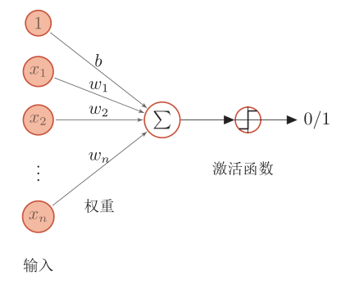
线性模型

Slide 27
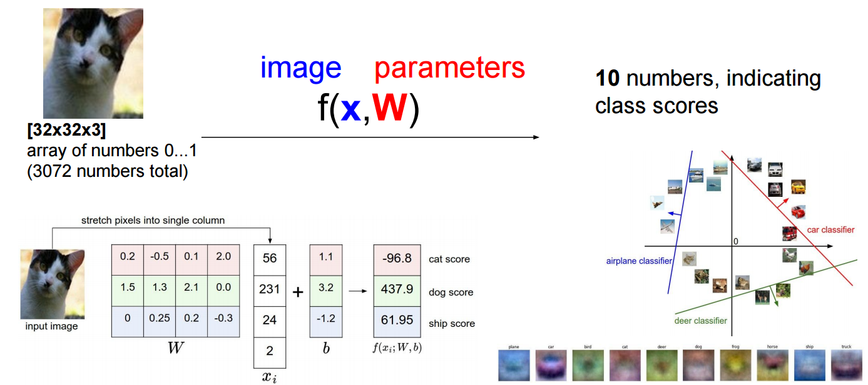
应用：图像分类

Slide 28
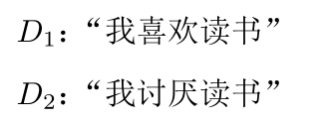
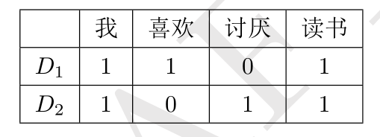
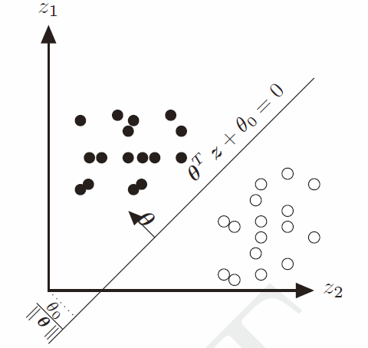
应用：文本分类
根据文本内容来判断文本的相应类别
+
-

Slide 29
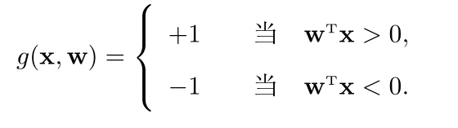
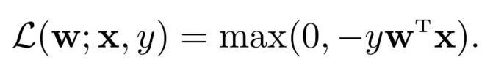
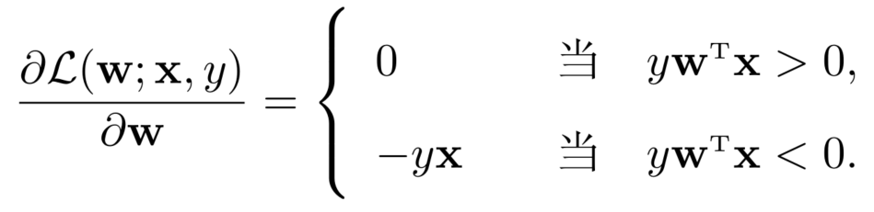
感知器
模型
学习准则
优化：随机梯度下降

Slide 30
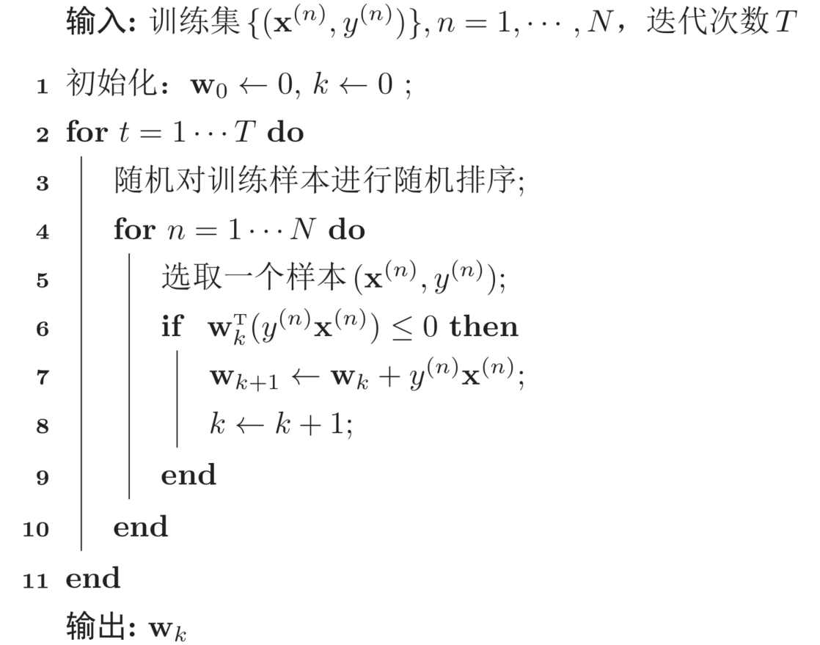
两类感知器算法

Slide 31
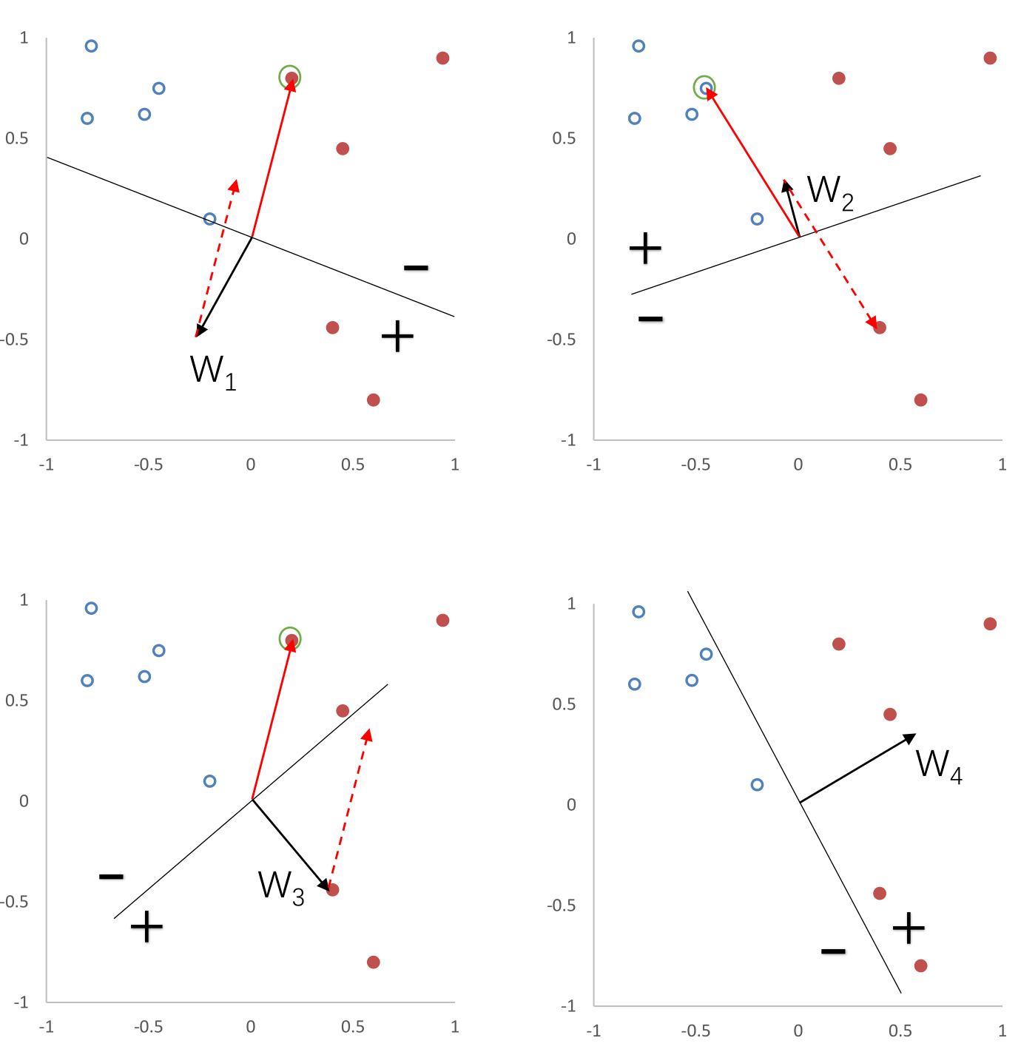
感知器参数学习的更新过程

Slide 32
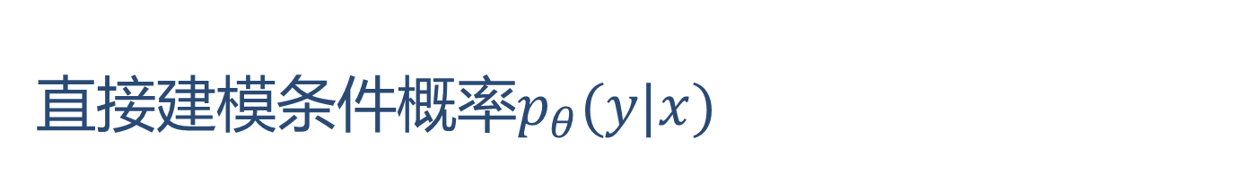
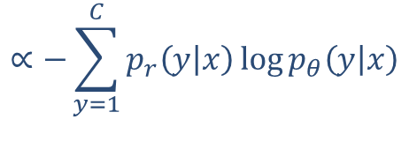
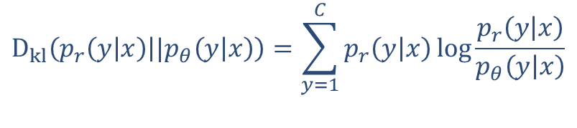

直接建模条件概率$p_{θ}(y|x)$
真实条件概率$p_{r}(y|x)$
模型预测条件概率$p_{θ}\left(y | x\right)$
如何衡量两个条件分布的差异？
KL散度
$$D_{kl}\left(p_{r}\left(y | x\right) | |p_{θ}\left(y | x\right)\right)=\sum_{y=1}^{C}{p_{r}\left(y | x\right)\log{\frac{p_{r}\left(y | x\right)}{p_{θ}\left(y | x\right)}}}$$
$$∝−\sum_{y=1}^{C}{p_{r}\left(y | x\right)\log{p_{θ}\left(y | x\right)}}$$
交叉熵损失
Notes:
ppt有错

Slide 33




交叉熵损失
$$−\sum_{y=1}^{C}{p_{r}\left(y | x\right)\log{p_{θ}\left(y | x\right)}}$$
真实概率$p_{r}(y|x)$
预测概率的负对数$−log{p_{θ}(y|x)}$

Slide 34






Logistic回归
模型
学习准则：交叉熵
优化：梯度下降

Slide 35

扩展到多类
Softmax函数

Slide 36




Softmax回归
模型：
学习准则：交叉熵
优化：梯度下降
Notes:
目标类别y = c的后验概率

Slide 37

几种不同的线性模型对比
在logistic回归和softmax回归中，y为类别的one-hot向量表示；
在感知器和支持向量机中，y为{+1,−1}

Slide 38

不同损失函数的对比

Slide 39


如何处理非线性可分问题？
http://playground.tensorflow.org
增加非线性特征

Slide 40

特征工程问题
在实际应用中，特征往往比分类器更重要
预处理：经过数据的预处理，如去除噪声等。比如在文本分类中，去除停用词等。
特征提取：从原始数据中提取一些有效的特征。比如在图像分类中，提取边缘、尺度不变特征变换特征等。
特征转换：对特征进行一定的加工，比如降维和升维。降维包括
特征抽取（Feature Extraction）： PCA、LDA
特征选择（Feature Selection）：互信息、TF-IDF

Slide 41

深度学习
深度学习=表示学习+浅层学习
难点：贡献度分配问题

Slide 42

深度学习的数学描述
$$y=f\left(x\right)$$
𝑦=𝑓(𝑥)
$$y=f2(f1\left(x\right))$$
𝑦=𝑓²(𝑓¹(𝑥))
$$y=f5(f4(f3(f2(f1\left(x\right)))))$$
𝑦=𝑓⁵(𝑓⁴(𝑓³(𝑓²(𝑓¹(𝑥)))))
…
浅层学习
深度学习
当$fl\left(x\right)=σ\left(Wlx\right)时为$神经网络！
Notes:
复合函数

Slide 43


如果解决贡献度分配问题？
偏导数
贡献度
深度学习天然不是神经网络，但神经网络天然是深度学习！
$$\frac{∂y}{∂Wl}=\frac{y\left(Wl+∆Wl\right)−y(Wl)}{∆Wl}$$

Slide 44


深度学习
模型：神经网络
学习准则：交叉熵损失等
优化：随机梯度下降
别人眼中的深度学习
实际上的深度学习
Notes:
某种程度上比机器学习更简单
Even alpha go using this approach.
I hope you are not too disappointed :p

Slide 45
为什么现在才显式威力？
缺点
参数过多
影响训练
非凸优化问题
存在局部最优而非全局最优解
梯度消失
下层参数比较难调
参数解释性差
算法（Algorithm）
数据
（Data）
计算（Computation）
场景（Business）

Slide 46
神经网络

Slide 47

生物神经元
video: structure of brain
单个神经细胞只有两种状态：兴奋和抑制
Notes:
\item \textbf{细胞体}（Soma）中的神经细胞膜上有各种受体和离子通道，胞膜的受体可与相应的化学物质神经递质结合，引起离子通透性及膜内外电位差发生改变，产生相应的生理活动：\textbf{兴奋}或\textbf{抑制}。
\item 细胞突起是由细胞体延伸出来的细长部分，又可分为树突和轴突。
\item \textbf{树突}（Dendrite）可以接受刺激并将兴奋传入细胞体。每个神经元可以有一或多个树突。
\item \textbf{轴突}(Axons)可以把兴奋从胞体传送到另一个神经元或其他组织。每个神经元只有一个轴突。

Slide 48


人工神经元

Slide 49
人工神经网络
人工神经网络主要由大量的神经元以及它们之间的有向连接构成。因此考虑三方面：
神经元的激活规则
主要是指神经元输入到输出之间的映射关系，一般为非线性函数。
网络的拓扑结构
不同神经元之间的连接关系。
学习算法
通过训练数据来学习神经网络的参数。

Slide 50

人工神经网络
人工神经网络由神经元模型构成，这种由许多神经元组成的信息处理网络具有并行分布结构。

Slide 51
前馈神经网络

Slide 52

网络结构
在前馈神经网络中，各神经元分别属于不同的层。整个网络中无反馈，信号从输入层向输出层单向传播，可用一个有向无环图表示。

Slide 53
通用近似定理
对于具有线性输出层和至少一个使用“挤压”性质的激活函数的隐藏层组成的前馈神经网络，只要其隐藏层神经元的数量足够，它可以以任意精度来近似任何从一个定义在实数空间中的有界闭集函数。
一个两层的神经网络可以模拟任何函数。

Slide 54

应用到机器学习
模型
$y=f5(f4(f3(f2(f1\left(x\right)))))$
学习准则
$L(y,y^{∗})$
优化
梯度下降
$$\frac{∂L(y,y^{∗}) }{∂ f^{1}}=\frac{∂ f^{2}}{∂ f^{1}}×\frac{∂ f^{3}}{∂ f^{2}}×\frac{∂ f^{4}}{∂ f^{3}}×\frac{∂ f^{5}}{∂ f^{4}}×\frac{∂L(y,y^{∗}) }{∂ f^{5}}$$
链式法则，可以自动计算！

Slide 55


计算图与自动微分
复合函数f(x;w,b) = σ(wx + b)的计算图
链式法则
反向传播算法只是自动微分的一种特殊形式。

Slide 56

TensorFlow中的计算图示例
计算图是一个用来描述数学计算的有向图(有向无环图)
节点代表操作(Operation)
边代表Tensor

Slide 57









常用的深度学习框架
简易和快速的原型设计
自动梯度计算
无缝CPU和GPU切换

Slide 58

深度学习的三个步骤
1
2
3
定义网络
损失函数
优化
来源：李宏毅《1天搞懂深度学习》
Deep Learning is so simple ……

Slide 59
Getting started: 30 seconds to Keras
from keras.models import Sequential
from keras.layers import Dense, Activation
from keras.optimizers import SGD
model = Sequential()
model.add(Dense(output_dim=64, input_dim=100))
model.add(Activation("relu"))
model.add(Dense(output_dim=10))
model.add(Activation("softmax"))
model.compile(loss='categorical_crossentropy',
optimizer='sgd', metrics=['accuracy'])
model.fit(X_train, Y_train, nb_epoch=5, batch_size=32)
loss = model.evaluate(X_test, Y_test, batch_size=32)

Slide 60

实现非常简单！

Slide 61


优化问题
非凸优化问题
y = σ(w 2 σ(w 1 x))的损失函数
梯度消失问题
在每一层都要乘以该层的激活函数的导数

Slide 62


激活函数
有效减轻梯度消失问题！

Slide 63
卷积神经网络

Slide 64
卷积神经网络
全连接网络
权重矩阵的参数非常多
卷积神经网络
生物学上感受野
卷积神经网络有三个结构上的特性：
局部连接
权重共享
Notes:
感受野主要是指听觉系统、本体感觉系统和视觉系统中神经元的一些性质。

Slide 65

卷积
卷积经常用在信号处理中，用于计算信号的延迟累积。
假设一个信号发生器每个时刻t产生一个信号x_{t} ，其信息的衰减率为w_{k} ，即在k−1个时间步长后，信息为原来的w_{k} 倍
假设w₁ = 1,w₂ = 1/2,w₃ = 1/4
时刻t收到的信号y_{t} 为当前时刻产生的信息和以前时刻延迟信息的叠加
滤波器（filter）或卷积核（convolution kernel）

Slide 66

一维卷积
滤波器：[−1,0,1]

Slide 67

两维卷积

Slide 68




二维卷积
步长1，零填充0
步长2，零填充0
步长1，零填充1
步长2，零填充1

Slide 69

卷积作为特征提取器

Slide 70

用卷积来代替全连接
参数数量？

Slide 71

引入多组滤波器
以两维卷积为例

Slide 72


卷积层
典型的卷积层为3维结构

Slide 73

汇聚层
卷积层虽然可以显著减少连接的个数，但是每一个特征映射的神经元个数并没有显著减少。

Slide 74

表示学习

Slide 75

卷积网络结构
卷积网络是由卷积层、子采样层、全连接层交叉堆叠而成。
趋向于小卷积、大深度
趋向于全卷积
典型结构
一个卷积块为连续M 个卷积层和b个汇聚层（M通常设置为2 ∼ 5，b为0或1）。一个卷积网络中可以堆叠N 个连续的卷积块，然后在接着K 个全连接层（N 的取值区间比较大，比如1 ∼ 100或者更大；K一般为0 ∼ 2）。

Slide 76

转置卷积/微步卷积
低维特征映射到高维特征

Slide 77


空洞卷积
如何增加输出单元的感受野
增加卷积核的大小
增加层数来实现
在卷积之前进行汇聚操作
空洞卷积
通过给卷积核插入“空洞”来变相地增加其大小。

Slide 78
典型的卷积网络

Slide 79

Large Scale Visual Recognition Challenge

Slide 80

AlexNet
2012 ILSVRC winner
（top 5 error of 16\% compared to runner-up with 26\% error）
共有8层，其中前5层卷积层，后边3层全连接层

Slide 81

Inception网络
2014 ILSVRC winner （22层）
参数：GoogLeNet：4M VS AlexNet：60M
错误率：6.7%

Slide 82

Inception v1的模块结构
卷积和最大汇聚都是等宽的。

Slide 83

ResNet
2015 ILSVRC winner （152层）
错误率：3.57%

Slide 84



一个简单的残差单元结构

Slide 85


文本序列的卷积模型
输入
Filter
卷积层
Pooling层
输出

Slide 86
卷积的应用

Slide 87


AlphaGo
分布式系统：1202 个CPU 和176 块GPU
单机版：48 个CPU 和8 块GPU
走子速度：3 毫秒-2 微秒

Slide 88


Mask RCNN

Slide 89

图像生成

Slide 90


Deep Dream

Slide 91

画风迁移

Slide 92

对抗样本

Slide 93
循环神经网络

Slide 94
前馈网络的一些不足
连接存在层与层之间，每层的节点之间是无连接的。（无循环）
输入和输出的维数都是固定的，不能任意改变。无法处理变长的序列数据。
假设每次输入都是独立的，也就是说每次网络的输出只依赖于当前的输入。
如何用FNN去模拟一个有限状态自动机？

Slide 95
循环神经网络
循环神经网络
循环神经网络通过使用带自反馈的神经元，能够处理任意长度的序列。
循环神经网络比前馈神经网络更加符合生物神经网络的结构。
循环神经网络已经被广泛应用在语音识别、语言模型以及自然语言生成等任务上。

Slide 96


循环神经网络

Slide 97


简单循环网络
状态更新：
RNN是图灵完全等价的 (Siegelmann and Sontag, 1995)
FNN：模拟任何函数
RNN：模拟任何程序（计算过程）。

Slide 98
长期依赖问题
循环神经网络在时间维度上非常深！
梯度消失或梯度爆炸
如何改进？
梯度爆炸问题
权重衰减
梯度截断
梯度消失问题
改进模型

Slide 99


长期依赖问题
改进方法
循环边改为线性依赖关系
增加非线性
残差网络？

Slide 100




长短时记忆神经网络：LSTM

Slide 101

堆叠循环神经网络

Slide 102

双向循环神经网络

Slide 103
循环神经网络的扩展
递归神经网络
图网络

Slide 104


递归神经网络 Recursive Neural Network
递归神经网络实在一个有向图无循环图上共享一个组合函数

Slide 105


递归神经网络
退化为循环神经网络

